Slide 1
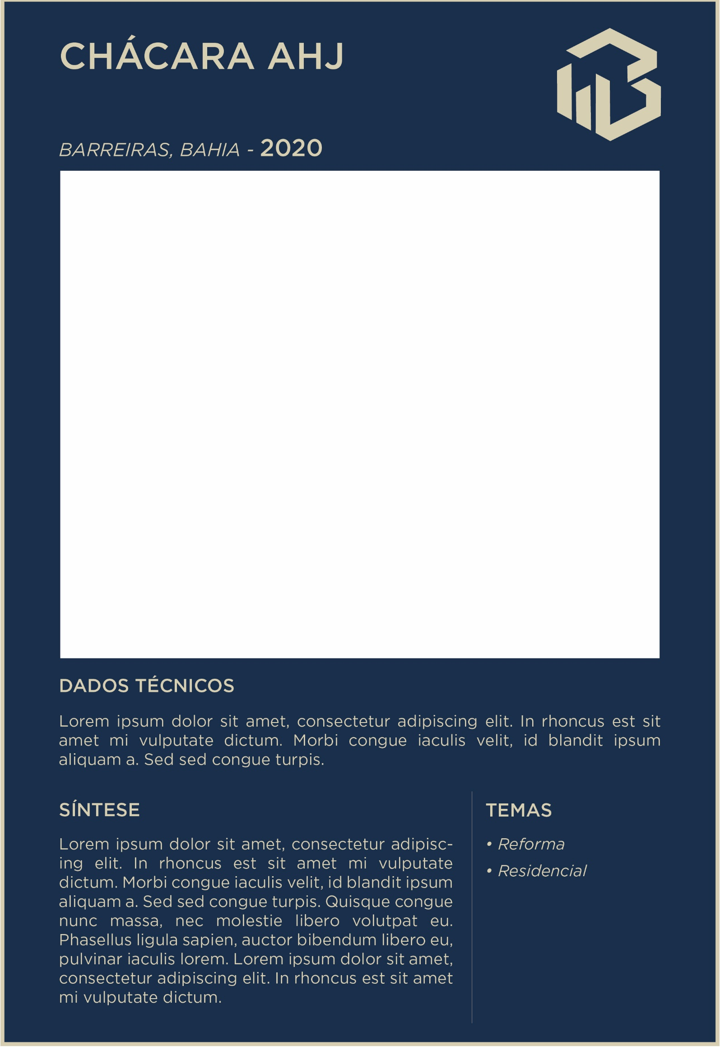
RESIDENCIAL SOBRADINHO 01
BRASÍLIA, DISTRITO FEDERAL - 2018
Edifício Multi residencial destinado ao programa de Habitação de Interesse Social (HIS) no Governo do Distrito Federal. Com Blocos de 46 apartamentos distribuídos ao longo de 4 pavimentos. Apartamentos de 2 e 3 quartos, com variação de planta de 44,74m² a 62,44m² e duas unidades adaptadas para P.N.E
SÍNTESE
A habitação de interesse social (HIS) está associada diretamente à necessidade de prover habitação urbana para os setores menos favorecidos da população, buscando integração ao conceito de sustentabilidade atrelado ao aspecto socioambiental e econômico com foco no ciclo de vida da edificação. O “Habitar” e o “Sustentar” se entrelaçam no partido arquitetônico dessa proposta de HIS com soluções de sistemas construtivos e agenciamento dos espaços internos, permitindo flexibilidade nas proposições de layout.
Outros aspectos importantes nas decisões do partido arquitetônico estão ligados à escala, relação com o entorno e perspectivas de implantação em locais pré-estabelecidos com especificidades topográficas, de insolação e ventos que conduziram à construção do protótipo.

Slide 2
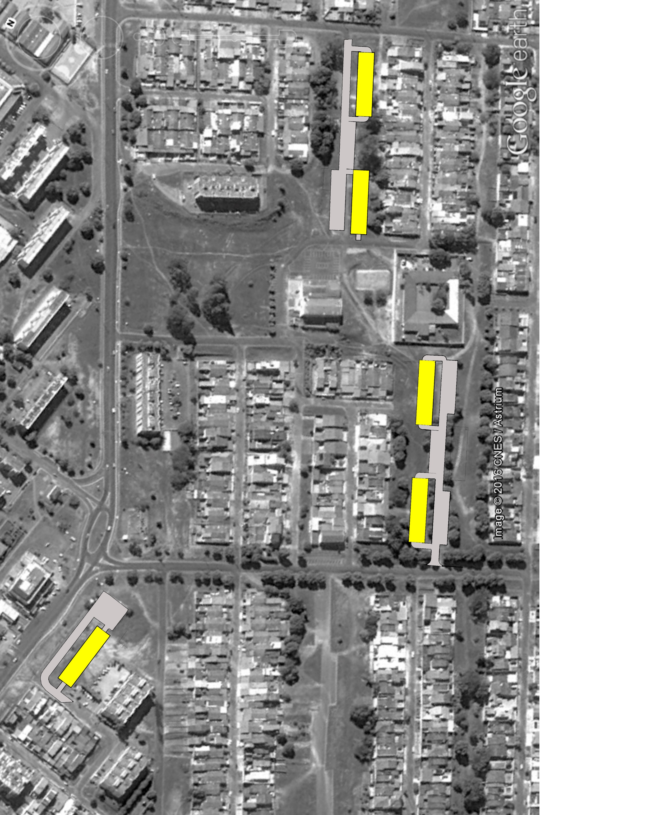
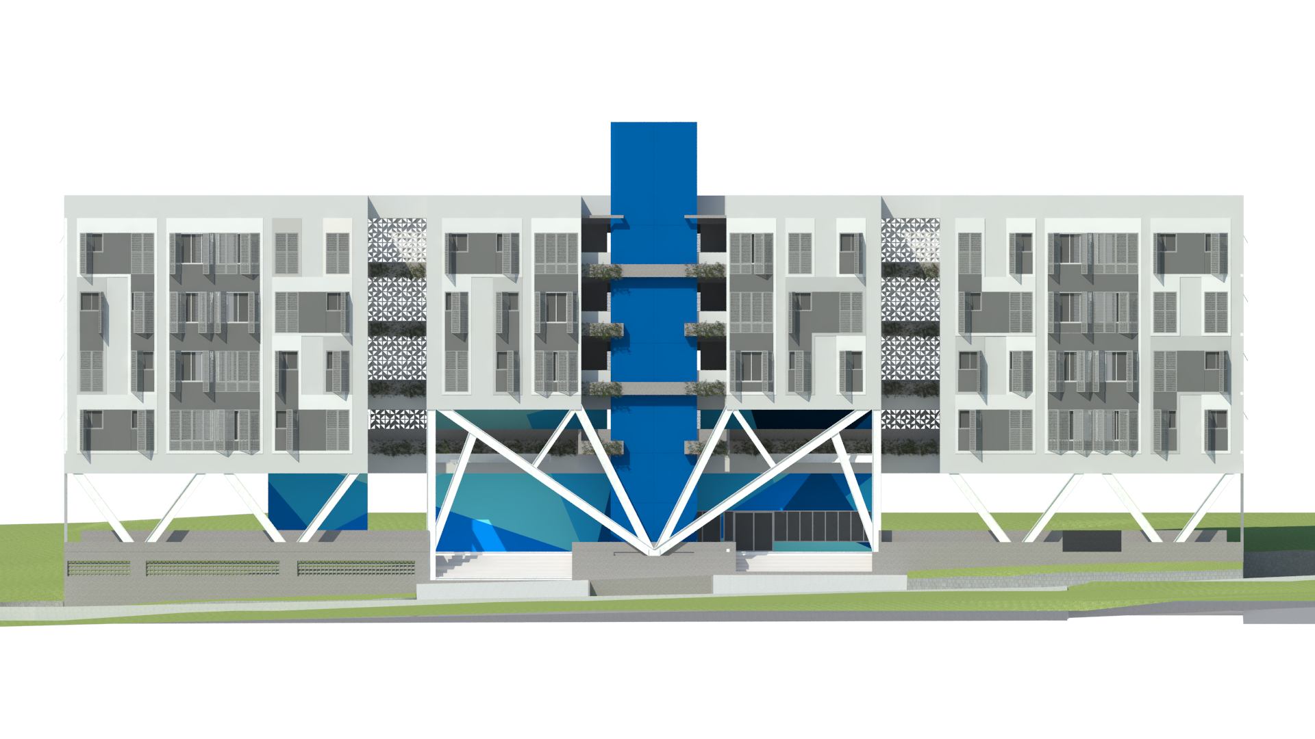
Planta de Situação
N
A importância do “Habitar-Sustentar” está na mudança do caráter de potencializar a qualidade no projeto das HIS, envolvendo aspectos estéticos e funcionais que determinam a eficiência que o projeto pode responder às necessidades de seus usuários.
O resultado é uma arquitetura que dialoga com a proposição da suspensão dos edifícios, deixando o playground livre, marcado por treliças metálicas que realizam a transferência de esforços do pórtico principal do edifício para a garagem subsolo e consequentemente para as fundações. Outras decisões como plantas livres com uso de estrutura metálica e divisórias de drywall buscam a flexibilidade que a planta tipo precisa, por abrigar diferentes tipos de pessoas.
O resultado, através de formas geométricas simples e decisões de aberturas favoráveis ao aproveitamento da iluminação natural, encontra um diálogo com o jogo de cores que convida para o habitar.
Indicador de acesso

Slide 3
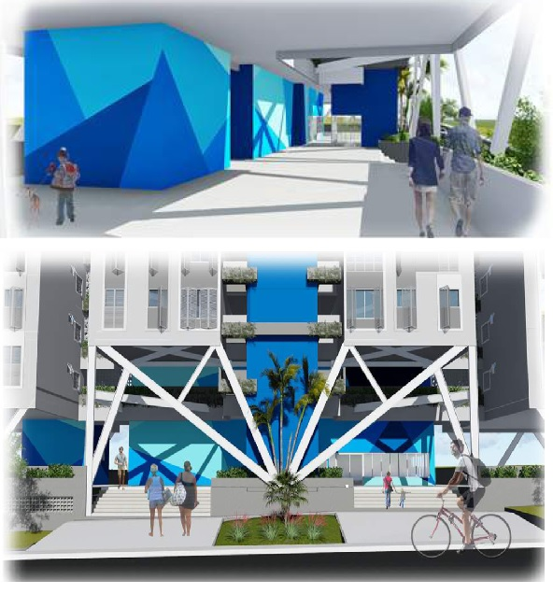
Pavimento Térreo
Salão de Festas.
Garagem
01 vaga por Apartamento.

Slide 4
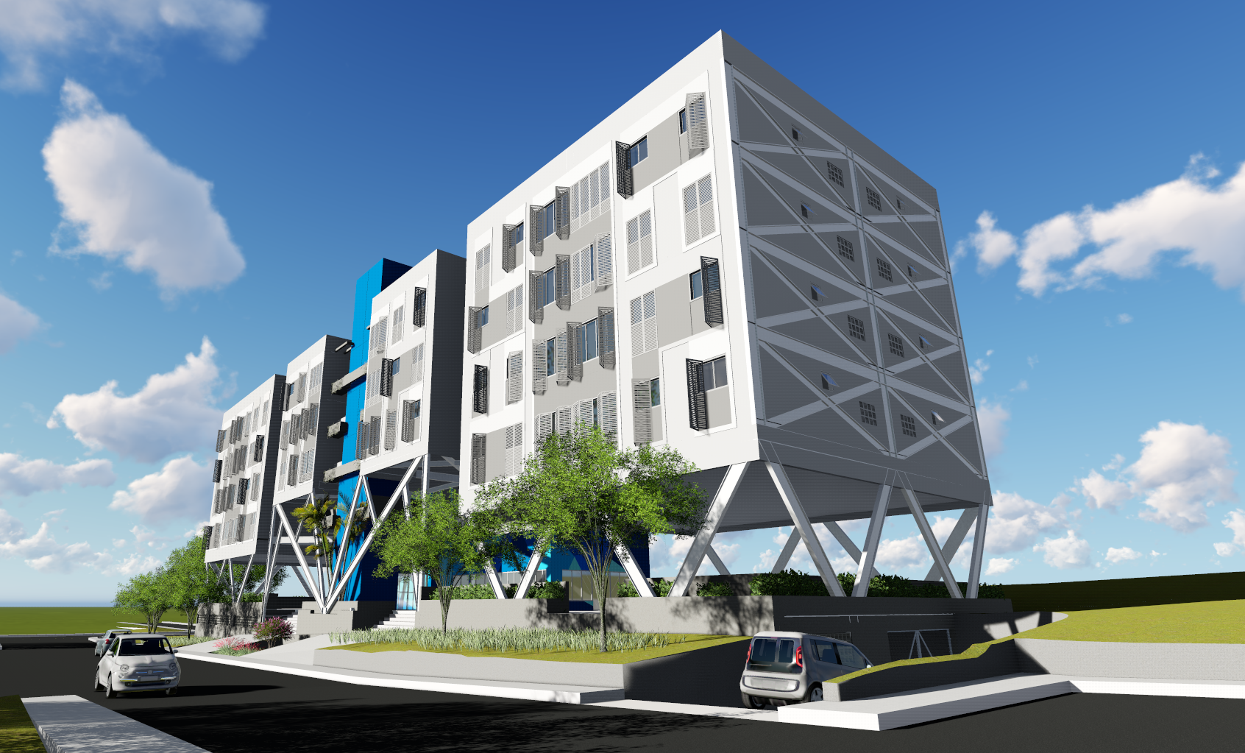
1º Pavimento
Mirante
Mirante

Slide 5
Pavimento Tipo.

Slide 6
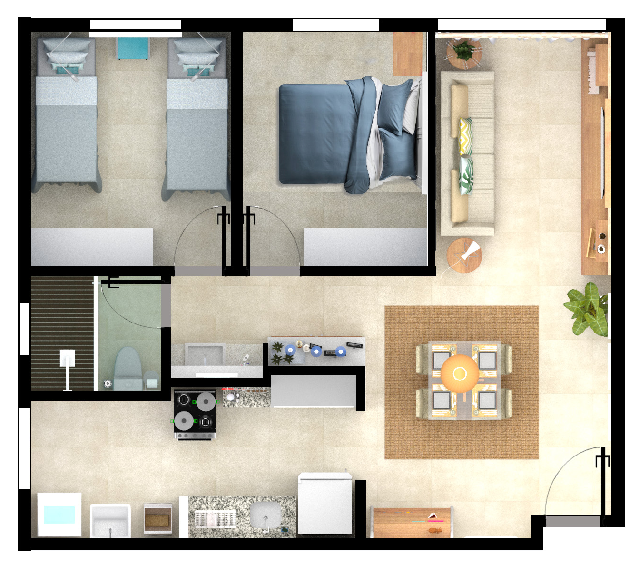
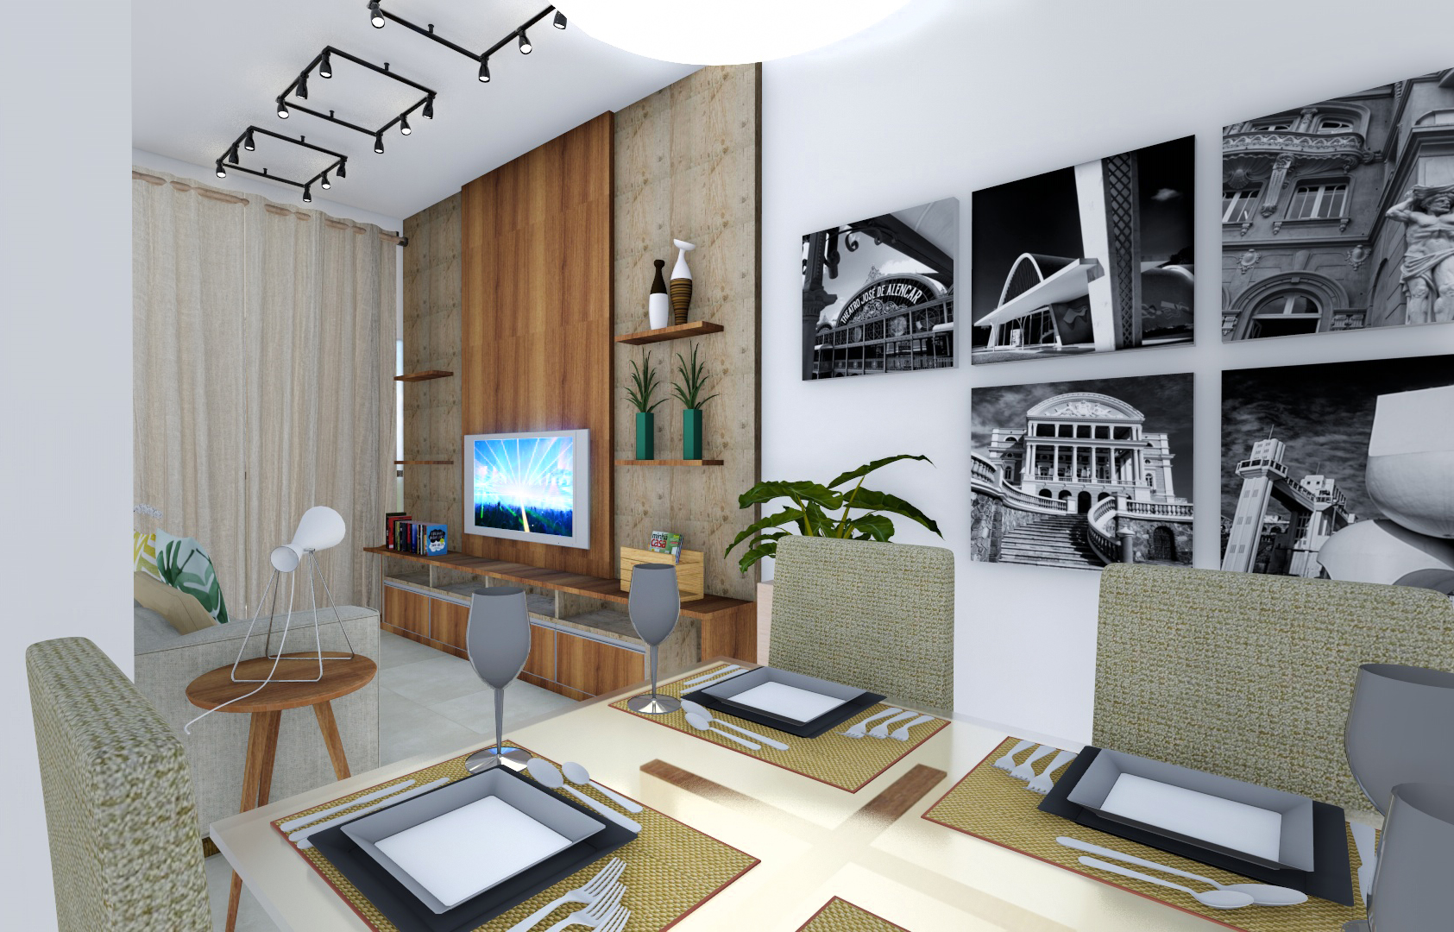
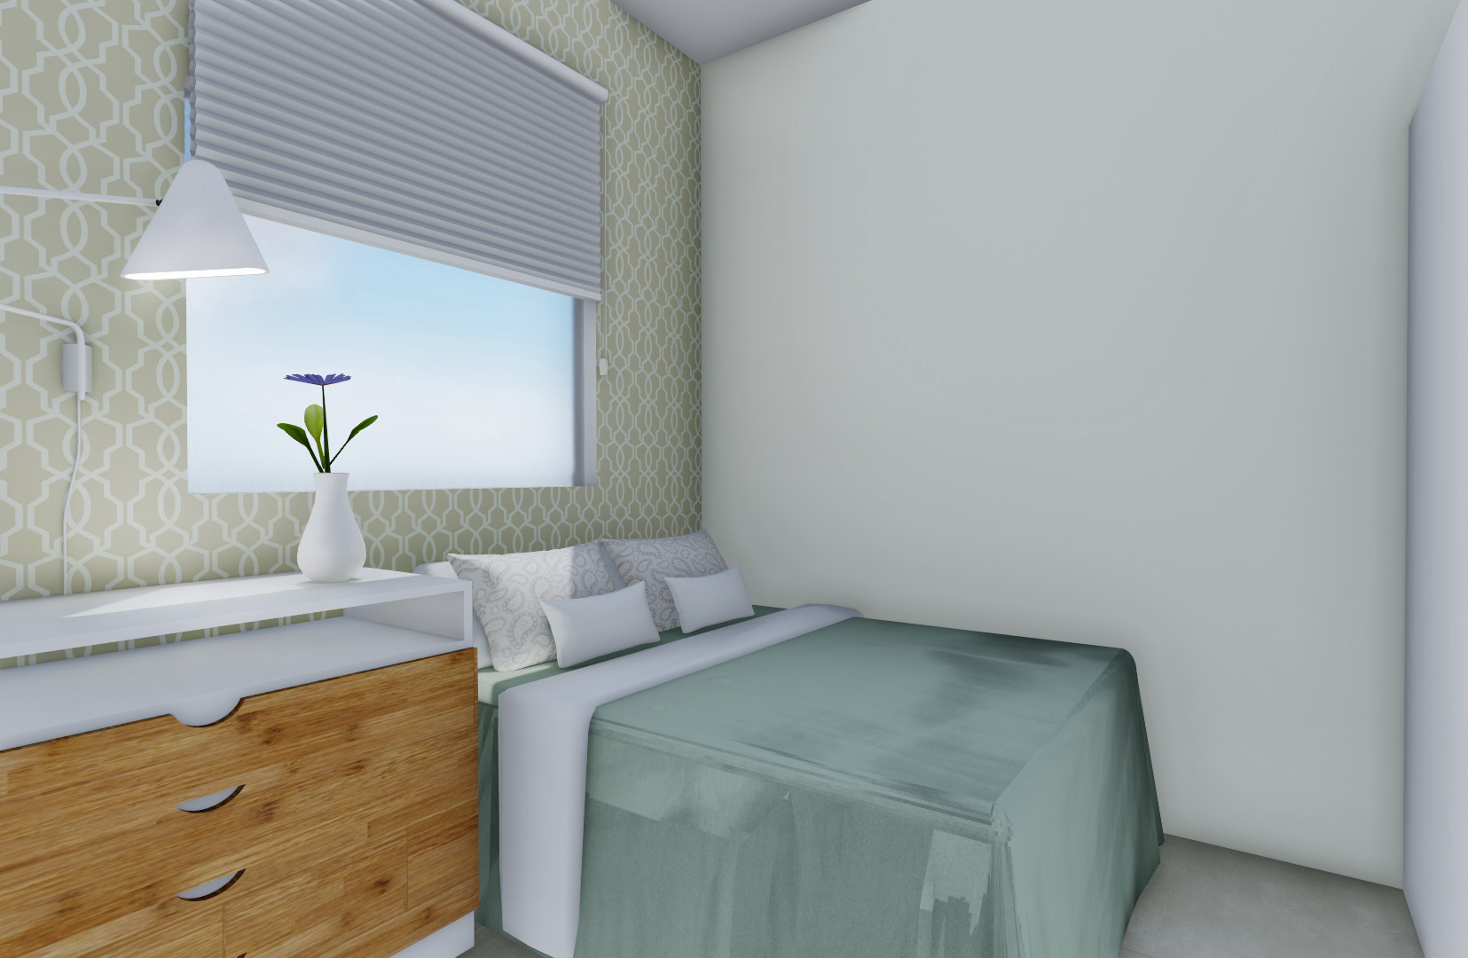
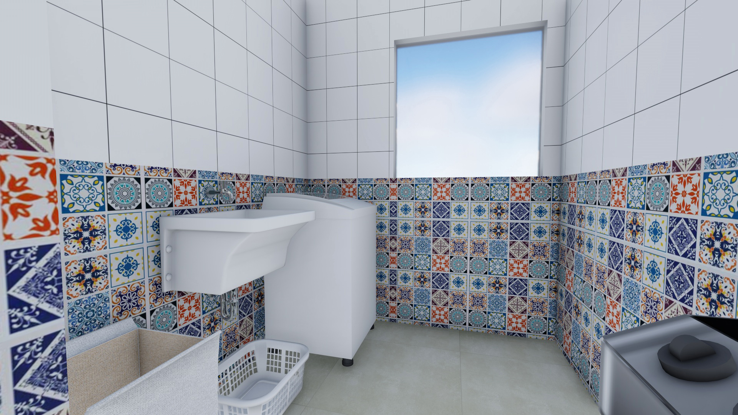
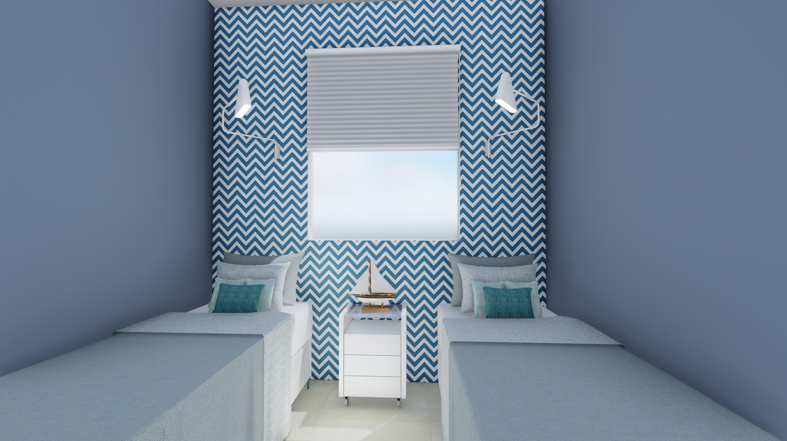
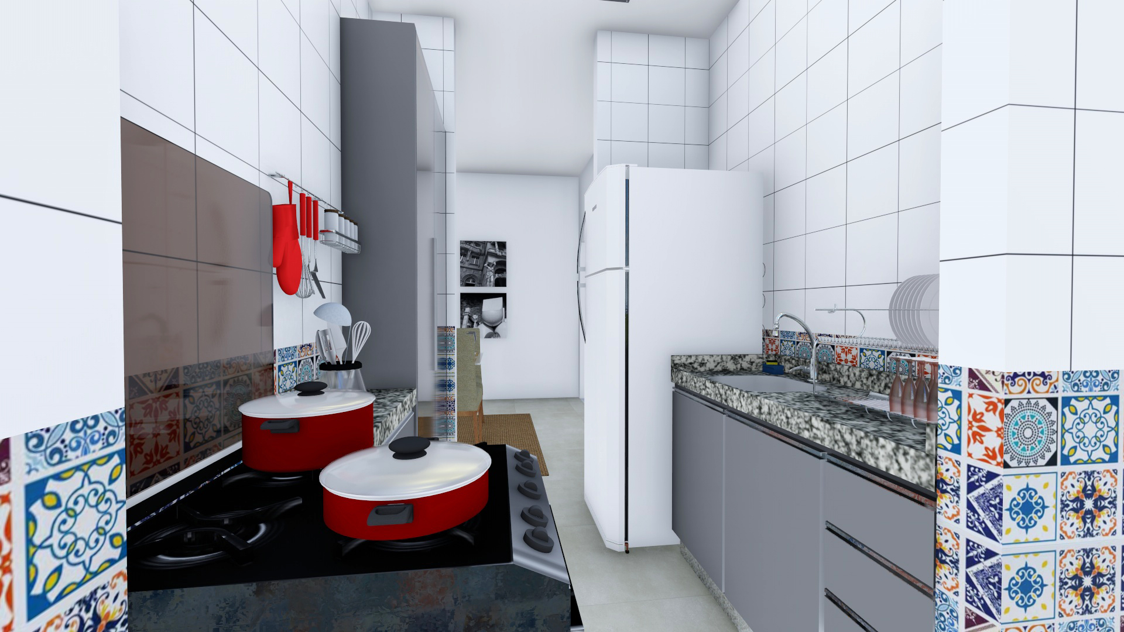
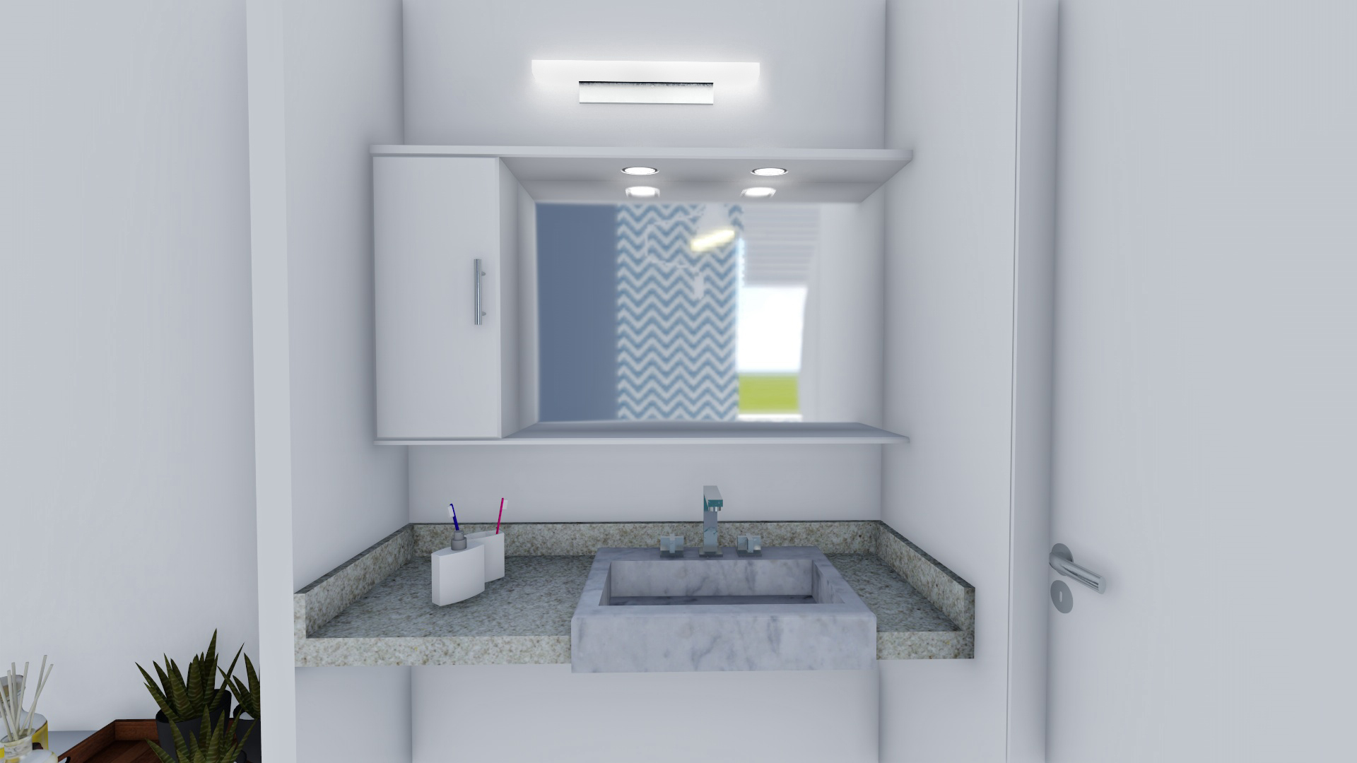
Planta Modelo. Apartamento de 2/4
A= 44,74m²
Os apartamentos de Modelos AP1 e AP2 possuem mesma conformação de Layout, variando somente na disposição do banheiro.

Slide 9
Projeto adequado aos programas de selo Casa azul e IPTU verde.

